Slide 1
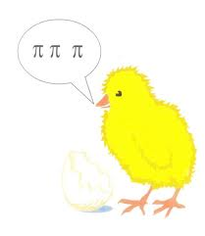
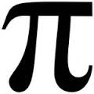
BROJ PI π
3,14159265358979323846264338327...

Slide 2

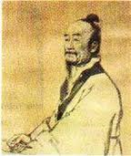
Tko je otkrio broj Pi?
•Oko 265. g otkrio ga je matematičar Liu Hui iz
Kraljevstva Wei. Otkrio je jednostavan i točan algoritam za izračun broja pi do bilo koje razine točnosti. On je računao s mnogokutom od 3072 stranice i dobio rezultat pi=3,1416.

Slide 3
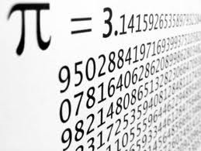
Zašto je broj Pi tako poseban?
•Pi ili π je matematička konstanta, danas široko primjenjivana u matematici i fizici. Definira se kao odnos opsega i promjera kruga. Pi je također poznat i kao Arhimedova konstanta (ne treba ga miješati s Arhimedovim brojem) ili Ludolfov broj. U praksi se bilježi malim grčkim slovom π a u hrvatskom jezikuje pravilno pisati i pi.○

Slide 4
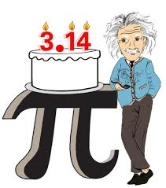
Pi je otkriven,Albert je rođen...
Albert Einstein(poznati fizičar,matematičar) je rođen na obljetincu
broja Pi. Albert je rođen 14.03. 1879.g ,a obljetnica broja Pi je 14.03.

Slide 5


Definicija
Broj π se definira kao omjer opsega i promjera kružnice.
Primijetite da omjer ^{O}/_{d} ne ovisi o veličini kruga.
Druga pak definicija proizlazi iz površine kruga.
Pi je omjer površine kruga i kvadrata radijusa:

Slide 6


Računanje broja Pi
π se može empirički procijeniti crtanjem velikog kruga, zatim mjerenjem
njegovog promjera i opsega te dijeljenjem opsega promjerom. Drugo geometrijski
zasnovano približenje po Arhimedu, računanje opsega, P_{n}, pravilnog mnogokuta sa n
stranica upisanih u kružnicu promjera d. Tako se dobije
Postoje i čisto numeričke metode za računanje π. No, u većini slučajeva one su teško
razumljive bez prethodnog razumijevanja trigonometrije i infinitezimalnog računa.
Jedna, relativno jednostavna, jest metoda pomoću nizova koju su otkrili Gottfried Leibniz i
James Gregory:
  .
Navedeni niz je lagan za izračun, no nije odmah uočljivo da je rezultat π. Štoviše, ovaj
niz konvergira tako sporo da je nužno preko 300 članova kako bi se dobile točne
2 decimale.

Slide 7
IZRADILE:
Bruna Jurasović
Lucija Beretin
Kristina Bekavac

